Slide 1

Books Lender
Réalisé par :
Naoual SMAILI
Abdelilah DEHAOUI

Slide 2
Introduction

Slide 3
Use case
03
Solution
Exécution
02
04
Problématique
01
05
Conclusion
Plan

Slide 4
Problématique

Slide 5
Solution

Slide 6
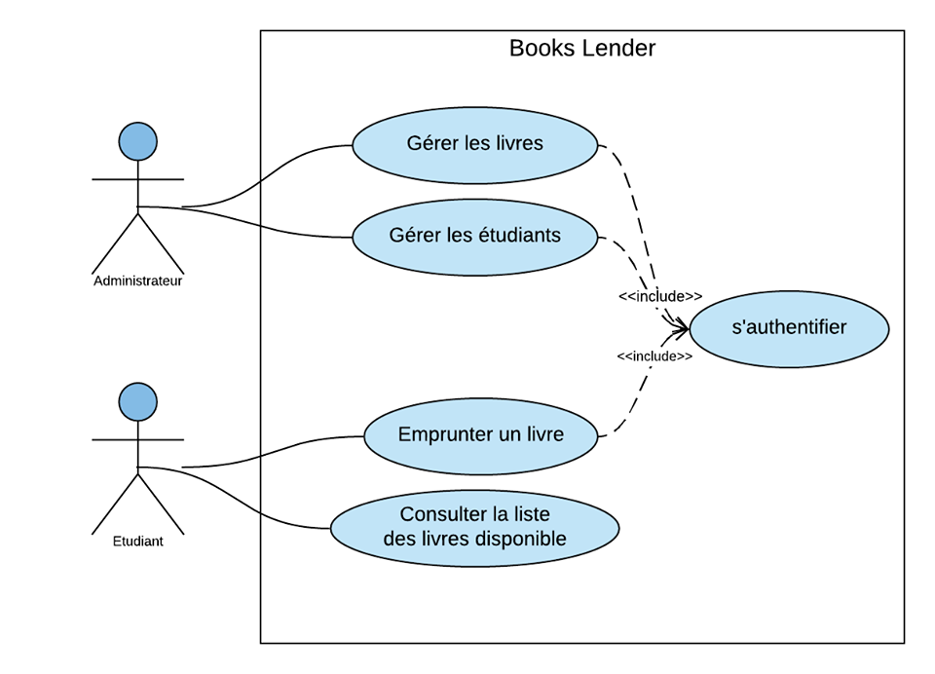

Slide 7




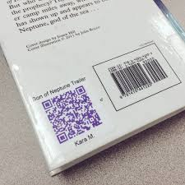

Slide 8
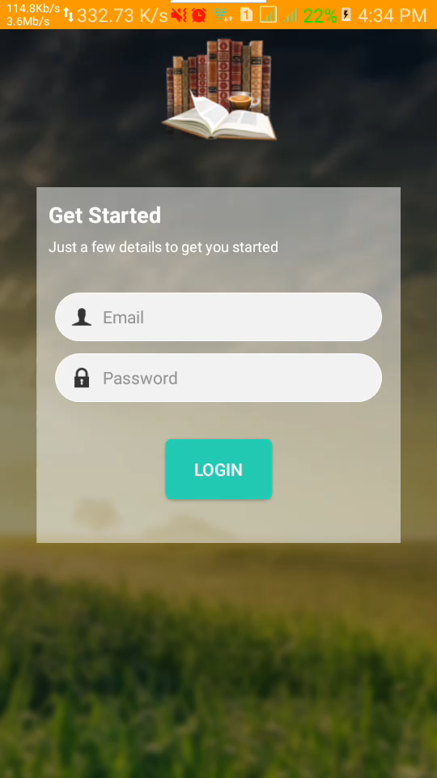

Slide 9
Conclusion

Slide 10
QUESTIONS
REMARQUES
SUGGESTIONS

